Slide 1
TRƯỜNG TIỂU HỌC PHÚC LỢI
TUẦN 6
TOÁN
Tìm thành phần trong phép nhân,phép chia (tiết 1)

Slide 2
KHỞI ĐỘNG

Slide 3
Thứ Ba ngày 11 tháng 10 năm 2022
Toán
Bài 13: Tìm thành phần trong phép nhân, phép chia

Slide 4
YÊU CẦU CẦN ĐẠT
HS nhận biết được thừa số chưa biết, thừa số đã biết và tích đã cho, từ đó biết cách tìm thừa số chưa biết trong một tích (bằng cách lấy tích chia cho thừa số đã biết).
Học sinh vận dụng được: quy tắc tìm thừa số chưa biết vào giải các bài tập, bài toán thực tế có liên quan.

Slide 5
3 ca đựng nước như nhau có tất cả 6 l nước. Hỏi mỗi ca đựng mấy lít nước?
?
?
?
Số lít nước ở một ca lấy 3 lần được 6 l.
Số lít nước ở một ca là:
6 : 3 = 2 (l)
6 l
x 3 = 6
Muốn tìm một thừa số, ta lấy tích chia cho thừa số kia.
?
Thừa số
Thừa số
Tích

Slide 6
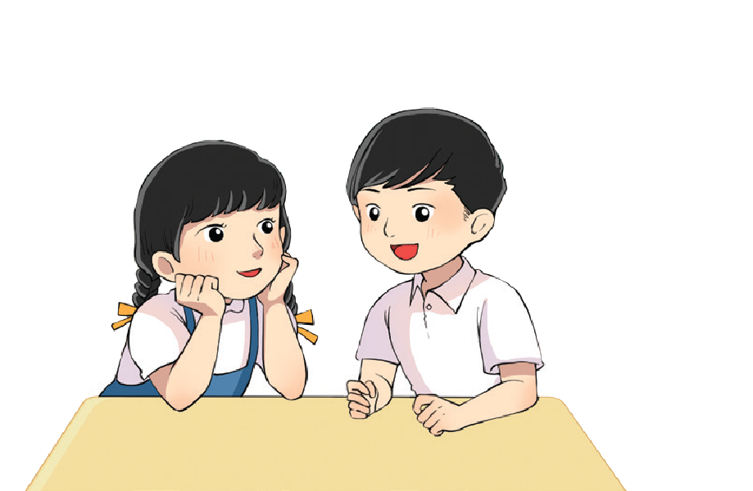
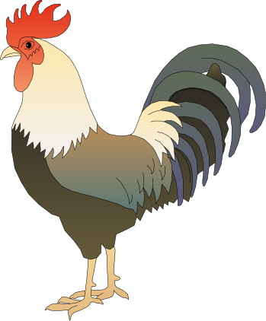
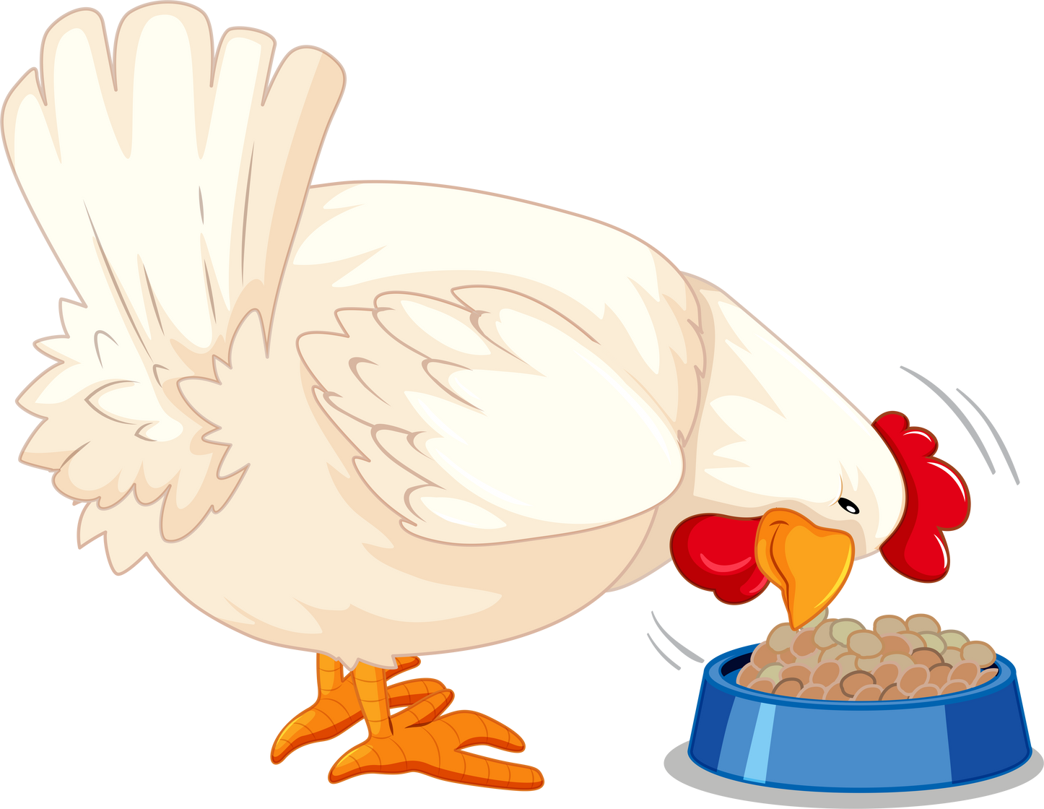
1. Tìm thừa số (theo mẫu)
Mẫu: x 5 = 35
35 : 5 = 7
?
x 4 = 28
x 3 = 12
6 x = 24
?
?
?
Thảo luận nhóm

Slide 7
x 4 = 28
7
?
28 : 4 = 7
b) x 3 = 12
4
?
12 : 3 = 4
c) 6 x = 24
4
?
24 : 6 = 4

Slide 8
2. Số
Thừa số | 8 | ? | 5 | 7 | ?
Thừa số | 4 | 6 | ? | ? | 9
Tích | 32 | 18 | 30 | 21 | 36
3
4
6
3

Slide 9
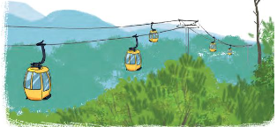
3. 5 ca-bin chở tất cả 30 người. Biết rằng số người ở mỗi ca-bin như nhau. Hỏi mỗi ca-bin chở bao nhiêu người?

Slide 10
Bài giải
Số người mỗi ca-bin chở là:
30 : 5 = 6 (người)
Đáp số: 6 người
Notes:
SAU KHI HS TRẢ LỜI XONG, GV CLICK CHUỘT VÀO CHIẾC XE ĐỂ TRỞ VỀ

Slide 11
YÊU CẦU CẦN ĐẠT
HS nhận biết được thừa số chưa biết, thừa số đã biết và tích đã cho, từ đó biết cách tìm thừa số chưa biết trong một tích (bằng cách lấy tích chia cho thừa số đã biết).
Học sinh vận dụng được: quy tắc tìm thừa số chưa biết vào giải các bài tập, bài toán thực tế có liên quan.

Slide 12
Hoạt động tiếp nối
-Ôn lại cách tìm thành phần trong phép nhân,phép chia.
-Chuẩn bị bài sau

